Slide 1


Slide 2

1. Fortalecimiento Empresarial
2. Dinamización de Cluster
3. Gestión Público Privada para el Desarrollo Regional
4. Campañas de Solidaridad
5. Gestión Administrativa y Financiera
6. Indicadores

Slide 3

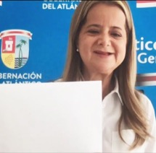
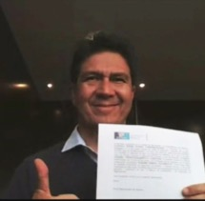
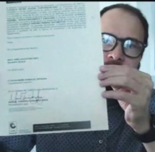
Dra. Elsa Noguera
Gobernadora del Atlántico
Javier Díaz Fajardo
Presidente de Bancoldex
Manuel Fernández Ariza
Presidente Ejecutivo
Cámara de Comercio de Barranquilla

Slide 4

1. Fortalecimiento Empresarial

Slide 5



Servicios para la Reactivación Empresarial
El flujo de formación e información se traduce en conocimiento para nuestro tejido empresarial.
Servicio de formación,
24.342 participantes entre empresarios, emprendedores, estudiantes.
Los espacios virtuales más asistidos: Actualización tributaria, estrategia y manejo de comunicación en tiempos de crisis y PAEF
4.979 empresas
310 webinars, con más de 60 aliados en temas productivos, comerciales, laborales, financieros, de bioseguridad, de financiamiento y de apoyo al Gobierno
Semillero de Consultores
34 empleados CCB que adelantaron 28 eventos virtuales a los cuales asistieron 1094 empresarios
415 acompañamientos empresariales especializados
Notes:
14244 BENEFICIARIOS EMPRESARIALES

Slide 6

Parrilla Integrada de Formación Virtual
Alianza de Gremios
Coordinadores de eventos de formación
TEMAS: Normativos Económicos
Transformación Digital

Slide 7



Programa de acceso al crédito
Mantener y apoyar la prosperidad y la competitividad del territorio Caribe, es la gran contribución de impacto del Plan Reactiva.

Slide 8

Programa de acceso al crédito
Barranquilla Responde (Diciembre 9)
910 alivios financieros, por valor de
$349 millones.
  93% a microempresas.
  7% a pequeñas empresas.
Sectores beneficiados:
  Comercio al por menor 37%
  Industria Manufacturera 13%
  Alojamiento y Restaurantes 9%
  Comercio al por mayor 7%
  Peluquerías y Belleza 5%
  Comercio y reparación de automotores 5% Construcción 4%
  Otros 20%
Atlántico Responde (Diciembre 4)
155 créditos desembolsados a pequeñas empresas por $7.743 millones.
$26.400 millones desembolsados a microfinancieras para colocar más créditos. $20.482 millones utilizados
Finsocial, Crezcamos, Banco Mundo Mujer, Fundación Santo Domingo.
Aún quedan $5.857 millones disponibles para Pequeña empresa
Bancolombia, Davivienda, BBVA,
Serfinanzas, Bancoomeva
2.784 empresarios apoyados a través de talleres, para orientarlos en la búsqueda de soluciones
Notes:
De 12 950 solicitudes recibidas por la FSD, 6449 fueron remitidos por la Cámara solo 3.980 son viables. Y de esas se entregaron 950 créditos. De los 950 desembolsos la CCB ha otorgado 580 alivios de CCB.
En Atlantico Responde de las 40 mil millones se han colocado 25.200 millones. Quedando 14.800 por colocar.
En el año 2019 : 2.426 – empresarios servidos con información, formación y consultoría.
Tasa de interés Barranquilla Responde FSD
1.2% efectiva mensual para pequeña empresa, 2 % a 2.16% efectiva mensual para microempresas
Tasa de interés Atlántico responde FSD:
1.5% efectiva mensual para pequeña empresa, 2.25 % a 2.5% efectiva mensual para microempresas

Slide 9


Programa de Acceso a Crédito Barranquilla Responde
Programa de acompañamiento de Mypes que Solicitaron Crédito
Solicitudes de crédito
6.449
remitidas por la CCB a la FSD
Talleres Webinars y Asesorías
2.784 Empresarios
343
Activados en la Plataforma ConsigueloYapp
464
Acompañados con consultorías, talleres y webinars
Alivios Financieros
910
Con Alivios
Notes:
TALLERES DE 4 HORAS DONDE LA CAMARA LES DEJA UN INSTRUMENTO.
COMERCIALES 39% (TRANSFORMACION DIGITAL;
PRODUCTIVOS 45% (BIOSEGURIDSAD)
FINANCIEROS 13% (FLUJO DE CAJA Y ACCESO AL CREDITO
LABORALES Y CONCILIACION 3%

Slide 10
Programa de Acceso a Crédito Barranquilla Responde
Programa de acompañamiento de Mypes que Solicitaron Crédito
Formación a través de whatsapp 365
Mejora Comercial y Reducción de costos
Herramientas y Temáticas
WhatsApp Business
ConsigueloYaap
Redes Sociales
Marketing Digital
Empresas Acompañadas
Vídeos
Guías prácticas
Podcast
Talleres, Webinars y Asesorías 464
Temáticas
Marketing Digital
Protocolo de Bioseguridad
Innovación
Productividad
Emprendimiento
270 Talleres
140 Webinars
54 Asesorías Especializadas
Empresas en ConsígueloYaap 343
343 Comercios en la Plataforma
43 Comercios Tienda Virtual Activa
Herramienta
Presencia en directorio
Tienda virtual
Corte 15 Diciembre
Notes:
TALLERES DE 4 HORAS DONDE LA CAMARA LES DEJA UN INSTRUMENTO.
COMERCIALES 39% (TRANSFORMACION DIGITAL;
PRODUCTIVOS 45% (BIOSEGURIDSAD)
FINANCIEROS 13% (FLUJO DE CAJA Y ACCESO AL CREDITO
LABORALES Y CONCILIACION 3%

Slide 11

Caracterización de los beneficiados con Alivios
Créditos otorgados Según Tipo de Sociedad :
Persona Natural
Persona Jurídica
742 Créditos
$6.250.022.021 COP
158 Créditos
$1.790.545.179 COP
Promedio desembolsos PN.
$8.423.210 COP
Promedio desembolsos PJ.
$11.332.564 COP
Desembolsos según Tamaño de empresa:
Promedio Microempresario
$6.112.428 COP
842 Créditos
$5.146.664.426 COP
Microempresario
Aporte CCB Micro
$317.238.001 COP
58 Créditos
$2.893.902.774 COP
Promedio Pequeña Empresa
$49.894.875 COP
Pequeña Empresa
Aporte CCB Pequeña Empresa
$29.423.461 COP

Slide 12
Colocación de Créditos según estrato social

Slide 13
Encuesta a beneficiarios de Alivios
Mayo - Septiembre (371 encuestados)
Octubre – Noviembre (114 encuestados)
Notes:
45% de las empresas aliviadas encuestadas en septiembre, manifestaron estar en punto de equilibrio, mientras que el 69% de las empresas que se aliviaron en octubre y noviembre reportaron estar ya en equilibrio.
67% de las empresas aliviadas encuestadas en septiembre, manifestaron que la reactivación era favorable a su negocio, mientras que el 79% de las empresas que se aliviaron en octubre y noviembre respondieron positivamente a la misma pregunta..

Slide 14

Programa de Formalización
424 unidades productivas atendidas desde
Programa Crecer es Posible
Primer grupo 118 artesanos del municipio de Usiacurí
Segundo grupo 86 caseteros de las playas de Juan de Acosta, Puerto Colombia y Tubará
Tercer Grupo 138 Sec. De La Mujer (Gobernación) Artesanías De Colombia, Fundación Carnaval, Fundación Prisma
Cuarto Grupo: 82 la Alcaldía de Barranquilla (Barranquilla Responde); Alcaldía de Juan De Acosta, Alcaldía De Puerto Colombia , Alcaldía De Santo Tomás

Slide 15

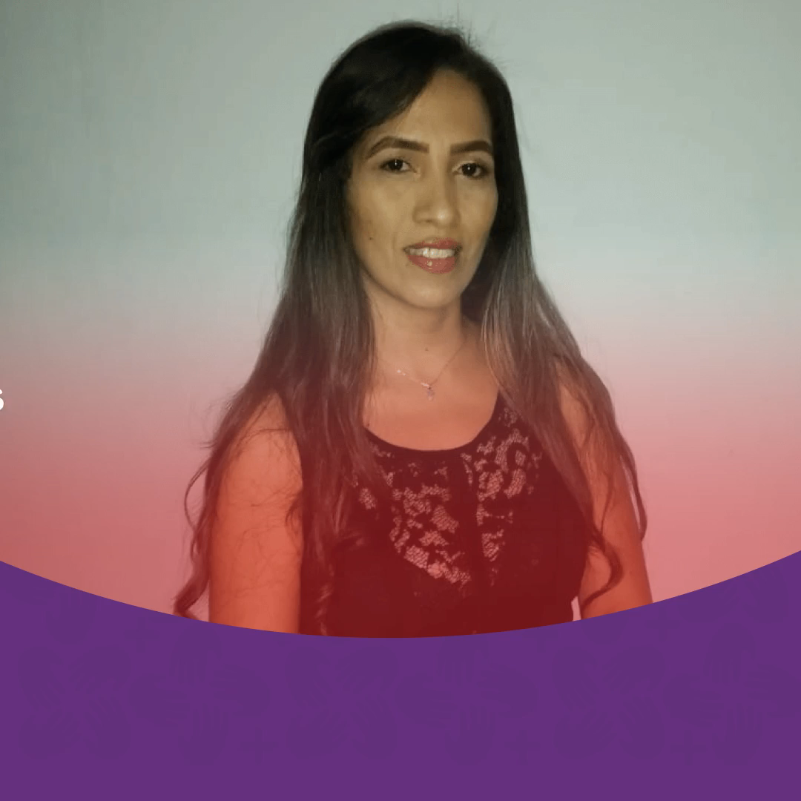
El programa CRECE se lanzó el 29 de Septiembre
Entre Octubre y Noviembre se enrutaron 946 unidades
    575 se han coordinado desde la Cámara
    371 han sido coordinadas por el SENA
Se mantienen en procesos de formación 620
    488 asisten al proceso de CCB y 132 al SENA
Notes:
Temas de formación:
COMERCIALES: Domicilios, atención in situ, plan de marketing y paginas web
PRODUCTIVAS: Control de inventario, capacidad vde producción y costos de producción
MODELO DE NEGOCIO Y BIOSEGURIDAD: Modelos, matriz DOFA y normas de bioseguridad
FINANCIERA-CONTABLE: Contabilidad, análisis de rentabilidad de productos y Bancarización.

Slide 16



CAUSALES DE DESERCIÓN EMPRESARIOS EN RUTA
Causales | Porcentaje
No tengo tiempo porque mi negocio está reactivando sus ventas | 59,50%
El empresario no contesta llamadas, correos y/o mensajes | 21,60%
Poco o ningún interés en las temáticas del programa | 6,80%
Problemas de conectividad | 4,10%
Problemas de salud | 4,10%
Cambio de Actividad | 2,70%
Total | 100%

Slide 17
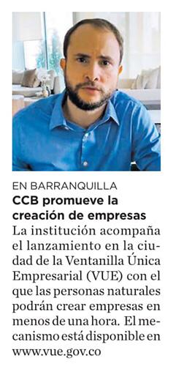
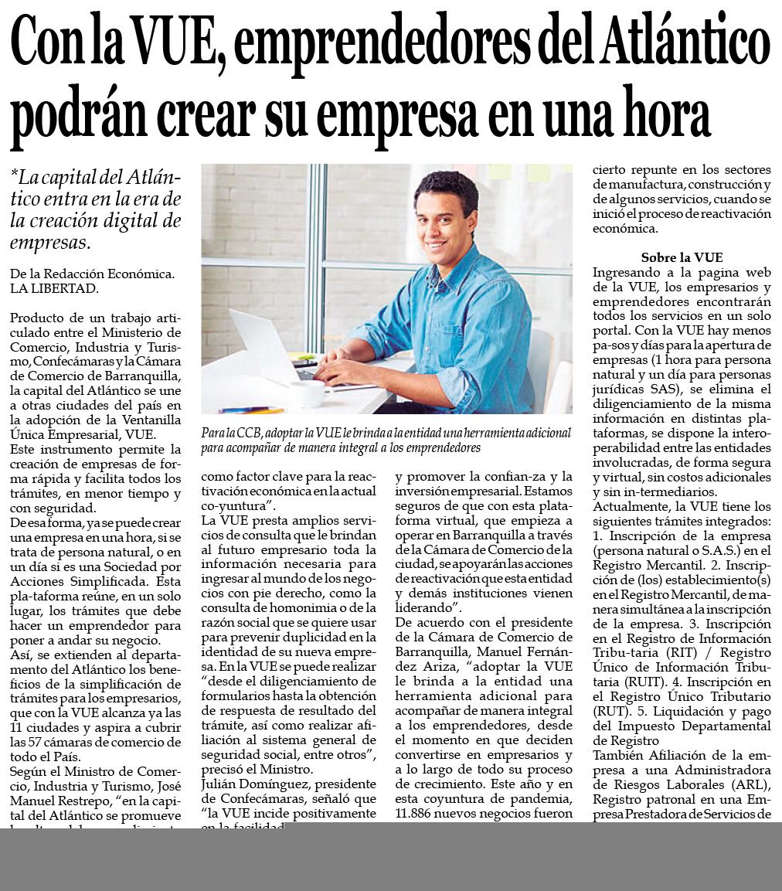
La VUE fue aplicada en alianza con el Ministerio de Comercio, Industria y Turismo, Confecámaras y la Cámara de Comercio de Barranquilla.

Slide 18

Programas de Emprendimiento, Innovación y Productividad
Emprendimiento
Innovación
Mejoramiento de la Productividad
En alianza con Endeavor :36 empresas ingresadas al Programa
En alianza con Minciencias, Gobernación del Atlántico e Innpulsa166 empresas atendidas con proyectos de intervención empresarial
Programa Fábricas de Productividad: 64 empresas del Atlántico y 148 de la región Caribe.
En Diciembre se lanzó el segundo ciclo en el que participaran 125 empresas
En alianza con Atlántico Emprende: Rueda de Negocios con 160 emprendedores conectados a potenciales clientes, proveedores y entidades del Ecosistema.
Realización de la Semana Global del Emprendimiento:
  46 conferencistas
  21 espacios y 22 entidades aliadas
  204 inscritos y mas de 2 mil visualizaciones
Notes:
En promedio las empresas que eligieron la línea de mejora productiva mejoraron un 43% sus indicadores de productividad, y las que trabajaron en Gestión Comercial lograron un incremento del 77% en promedio.
Innovación: 100 atlántico innova, 50 pactos por la innovación y 15 innovacluster Lacteos.

Slide 19

REQUISITOS PARA PARTICIPAR EN CARIBE EXPONENCIAL
Dirigido a: Empresas con visión regional, nacional e internacional, con productos y servicios validados en el mercado.
Mínimo 1 y máximo 10 años de constitución.
Mínimo ventas anuales de 200 millones de pesos.
Contar con una planeación y visión, en donde demuestren cómo su producto crecerá en el mercado, se diversificará y llegará a otros lugares.
El programa incluye
Acompañamiento y escalamiento empresarial
Asesoría Personalizada
Tecnificación e innovación
Acceso a Financiación
Rondas de Inversión
Acceso a mercados
Red empresarial
Fecha cierre de Convocatoria: Enero 22, 2021
https://caribeexponencial.com/formulario-de-registro/

Slide 20


Empresas en Trayectoria MEGA
12 empresas beneficiadas
En pandemia se realizaron dos módulos adicionales para generar acciones que mitigaran efecto de la crisis.
En la tercera semana de Diciembre se realiza una nueva convocatoria para adicionar empresas (10)
Requisitos
Ser empresario, presidente o cabeza de organizaciones que tengan un compromiso real con el propósito de mejorar la competitividad de su región.
Representar organizaciones que esten en la búsqueda de una estrategia clara y ambiciosa y están dispuestas a lograr un crecimiento sostenido, una rentabilidad superior y un balance social demostrable.
Orientar su liderazgo hacia la excelencia con sentido humano.
Construir relaciones basadas en el respeto mutuo y la solidaridad.
Fomentar el trabajo en equipo y la participación como factores determinantes del éxito.
Tener pasión por el cambio.
Estar comprometidas con el desarrollo sostenible de sus territorios.
Convocatoria: Diciembre 14 – 30 (10 cupos)
https://www.trayectoriamegacolombia.com/Inscribase-a-E-mega
Notes:
Trayectoria MEGA es una metodología diseñada para alcanzar resultados sobresalientes en empresas medianas y grandes, estructurada por presidentes para presidentes de compañías.
El Programa tiene duración de 8 meses y será 100% virtual.
Grupos multisectoriales máximo de 10 empresas atendidos por dos mentores.
Cronograma de reuniones concertadas con el Grupo para el desarrollo de cada módulo se harán en un tiempo máximo de 45 minutos, para dar espacio a 15 minutos de retroalimentación y sugerencias de mentores.

Slide 21


Programa de Profundización del Comercio local e internacional
Cuatro Ruedas de Negocios
Primera con Promigas 323 empresas del país participantes
Segunda con Ecopetrol, 30 empresas de Barranquilla
Tercera: a través de la plataforma Consigeloyapp 27 empresarios
Cuarta: con 16 entidades financieras y 175 empresarios.
ConsigueloYapp
48 mil empresas registradas, 2025 activadas y 195 comerciantes apoyados en montaje de tiendas virtuales, capacitación en comercio electrónico y uso de redes sociales como canal de venta.
Hagamos Negocios
Conectadas 23.256 empresas en el mundo y con 706 locales, se generaron 770 oportunidades negocios y se reportaron 9 casos exitosos, por ejemplo:
Ingelnet : venta de paneles solares
Cossio Porto Films : venta de servicios de publicidad a Rumania y países del Caribe.
Consware: contrató a una empresa de publicidad especializada para desarrollar su manual de marca y 5 videos corporativos.
Notes:
Fábricas de Internacionalización
30 empresas
Encuestas Grupo de atracción de Inversiones

Slide 22
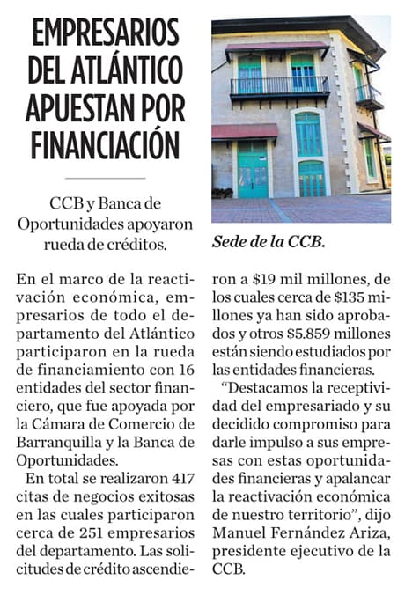

Slide 23

Comercio Local
Se firmó un MOU con Cámara de Comercio electrónico para apoyar la venta a través de comercio electrónico de las empresas.
Estructuramos para iniciar en 2021 con la CC Bogotá Y DHL un acuerdo para activación de comercio electrónico transfronterizoL
La empresa 472 participó en EXPOLAB donde se capacitaron 94 asistentes en temas de envíos internacionales de mercancías
Consultoría individual a través del Semillero de Consultores en trámites de exportación, costos y logística internacional, investigación de mercados y estrategia en marketing digital, atendimos a 8 empresas. Adicionalmente preparamos personal CCB para ampliar nuestro cubrimiento en consultoría en comercio exterior para el 2021.
Comercio Internacional
Formulación de una estrategia para impulsar el comercio internacional en conjunto con Procolombia, Probarranquilla y las Secretorias de Desarrollo Económico.
Profundización del Comercio local e internacional

Slide 24

2. Dinamización de Cluster y Estrategia de Relacionamiento
La activación de ecosistemas empresariales nos permite fortalecer los vínculos de confianza con aliados estratégicos.
a. Cluster de Espacios Habitables
b. Cluster de Energía
c. Cluster de Turismo

Slide 25


CLUSTER ESPACIOS HABITABLES
Proyecto : Construcción Sostenible con enfoque en edificaciones saludables
(Marzo 2020 – Julio 2021)
Creación de la mesa de trabajo sectorial con Camacol.
  Con 10 empresas, iniciamos el Incorporación de tendencias en los modelos de negocios de las empresas: Prototipado conceptual y validación de 9 productos y 3 servicios desarrollados en las categorías de edificaciones saludables: Calidad del aire interior, educación al usuario, confort visual, confort acústico, adecuación de espacios, confort térmico
Convenio con el Consejo Colombiano de Construcción Sostenible para formación de capital humano en certificaciones :
Taller Diseño de Edificaciones Saludables
Taller Profundización en Materiales y Economía Circular
Curso LEED
Taller de Sellos y Etiquetado de Materiales
Incentivos Tributarios
Curso CASA Colombia
Taller Sostenibilidad Corporativa
Taller de Estrategia Comercial de Productos Sostenibles
Aliado:

Slide 26
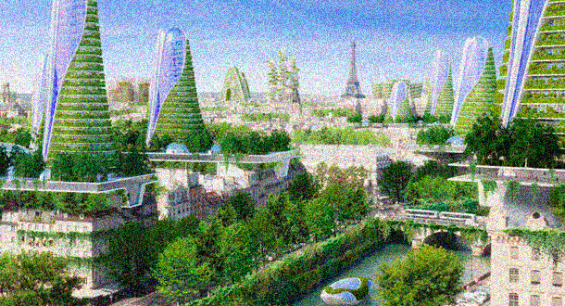
Nuevo proyecto: 2021- 2022.
Fortalecimiento competitivo del cluster Espacios Habitables para su reactivación económica.
Objetivo: Implementar iniciativas de innovación colaborativa para el desarrollo de productos y servicios que aporten a la consolidación de ciudades sostenibles, como estrategia de reactivación económica en el clúster de Espacios Habitables del departamento del Atlántico.
Cofinanciación con Innpulsa por valor de $358 M

Slide 27



CLUSTER DE ENERGIA
Mesa de trabajo
con empresarios de energía.
Identificación del Potencial de energía en la región Caribe: solar, eólica y biomasa residual.
Se construye una Hoja de ruta del proyecto que incluye:
  Caracterización de energía en la región Caribe y de las tendencias en el ámbito de las Energías renovables a nivel internacional.
    Aprobados por la UPME desde 2015 hasta el 2025 mas de 8. mil MW en la Región Caribe asi:
    Solar fotovoltaica (39,7%):; Eólica (30%); Térmica (30%): Biomasa (0,03%):
  Identificación de Empresas del sector energético. Y análisis de la estructura productiva, incluyendo volumen de negocio Valor agregado, y rentabilidad económica y financiera.
    6,323 empresas relacionadas (energía, bienes de equipo, materias primas y servicios) concentradas en Atlantico, Bolivar y Cesar
    28 Billones en ventas o ingresos generados
  Disponibilidad de recursos universitarios y Centros Tecnológicos relacionados.
    28 Universidades en la Region con postgrados, maestrias o especializaciones relacionadas con el sector energético
  Referenciación Internacional para el plan estratégico del cluster :
    cluster de Islandia por su excelencia organizacional
    Cluster de Dinamarca por du vocación hacia la sostenibilidad
    Cluster de Ceará en Brasil por su similitud con nuestras condiciones y estado incipiente de desarrollo
  Identificación de tres proyectos para la Region Caribe
Proyecto: Fortalecimiento del clúster de energías renovables en 5 departamentos de la región Caribe: Atlántico, Bolívar, Magdalena, Guajira y Cesar.
(Abril 2020 – Julio 2021)

Slide 28




CLUSTER TEN
Proyecto: Fortalecimiento Competitivo del Cluster (Marzo 2020 – octubre 2021)
31 capsulas de contenido digital con Procolombia sobre mercadeo y exportación de servicios turísticos
Análisis del modelo de su negocio bajo metodología que se ajusta al nuevo normal, Business Model Covid
Asesorias individuales del diseño de experiencia
Certificacion CASE Certified Association sales Executive
Certificación DES: Digital Events Strategy
Participan 10 empresas con miras a ingresar al mercado de eventos de los Estados Unidos para atraer eventos especializados en logística, offshore, energía y espacios habitables.
5 masterclases con conferencistas internacionales 220 asistentes de la cadena de valor de TEN: en temas de : big data, inteligencia artificial y liderazgo,, CANVAS, Datos y comercialización de experiencias físicas y digitales
Notes:
Masterclases con conferencistas internacionales y 2 empresas internacionales invitadas :
Giulio toscani lo digital y la inteligencia articficial para el cluster TEN , experto en big data, inteligencia artificial y liderazgo estratégico (MIT)
David Hernandez, CEO PANGEA, agencia de viajes internacionales. Mezclando segmentos y sectores. Nuevas oportunidades de negocios en el new normal.
Catalina Valencia, Española, comuninity de KM0 food innovation Hub y de la plataformas FOODuristic. Tendencias cluster TEN
David Moralejo tendencias de Turismo.
Frank Romero líder de innovación abierto de Amadeus Group. Busniess Model Covid. Tecnologia en el Cluster TEN:
SARA PASTOR Big data en California. Lider mundial en datos
SASHKA KRTOLIGCA . Comercializacion y diseño de experincias físicas y digitalers
•Análisis del modelo de negocio a través de la implementación de la metodología Canvas: Cada una de las empresas logro identificar las alianzas estratégicas, su propuesta de valor, definieron los segmentos estratégicos a los que se dirigen, sus fuentes de riquezas, los posibles riesgos, entre otros. Este análisis permite a las empresas la mejora de sus procesos y/o la implementación de nuevas estrategias para la mejora continua.
•Análisis del modelo de su negocio bajo metodología que se ajusta al nuevo normal, Business Model Covid: Las empresas lograron identificar sus puntos de dolor de los servicios y/o productos, sus necesidades latentes, las experiencias que entregan al cliente al momento de adquirir sus servicios y/o productos, los procesos por los cuales debe pasar el cliente y las posibles fallas en el camino. Todo este análisis con el fin de tener un mapeo general de la experiencia que recibe el cliente e identificar posibles fallas en el proceso.
•Diseño de una Experiencia al interior de las empresas: Se selecciono uno de los puntos de dolor identificado en el Business Model Covid y se planteo una solución que permitirá mejorar y crear una experiencia única brindada por cada empresa. Se plantearon metas y objetivos entre las empresas a corto plazo que serán evaluadas por los consultores con un mistery shopper.

Slide 29

Nuevo proyecto: 2021- 2022.
Fortalecimiento competitivo del cluster Turismo Bleisure para su reactivación económica.
Objetivo: acompañar a las empresas a sofisticar sus productos turísticos, generar experiencias físicas y virtuales que permitan un mayor desarrollo, y faciliten la reactivación y repotenciación del negocio turístico
Cofinanciación con Innpulsa por valor de $358 M
Notes:
La Cámara de Comercio de Barranquilla es la agencia de desarrollo económico local que cumple la importante misión de liderar la creación y el desarrollo de las empresas y contribuir en el mejoramiento de su entorno. Trabajamos incansablemente en el diseño y ejecución de programas y proyectos, a fin de ayudar al tejido empresarial a elevar sus niveles de eficiencia y competitividad. Para esto lideramos la articulación de actores clave, activamos flujos de información, capital y conocimiento, e impulsamos la prosperidad y competitividad del territorio para su reactivación económica.

Slide 30
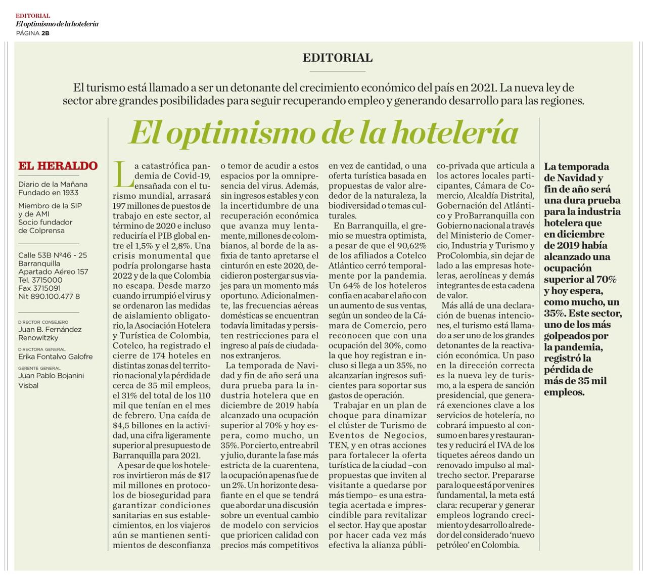
Notes:
Se imprimieron más de 4,000 ejemplares de la revista donde se menciona a Barranquilla.

Slide 31


3. Gestión Público- privada para el Desarrollo Regional
Vitalizar el territorio, a partir del fortalecimiento de las capacidades y las conexiones entre los diferentes actores de la ciudad, es parte de nuestro liderazgo.
a. Activación de actores de entorno para la Reactivación Económica
b. Comité de Desarrollo Local y Regional
c. Mesas técnicas Interinstitucionales y Proyectos Regionales

Slide 32


Activación de actores de entorno para la Reactivación Económica
7 hojas de ruta sectoriales lideradas por CCB: Bares, Restaurantes; Ferreterías, Hoteles; Peluquerías; Playas; confecciones y prendas de vestir
175 empresarios y con procesos de formación : bioseguridad, transformación y marketing digital, ventas y formalidad empresarial.
8 aliados gremiales
Piloto de Reapertura de 30 Restaurantes, donde se atendieron en dos semanas a más de 10.000 comensales, y se lograron ventas de 3.482 platos.

Slide 33
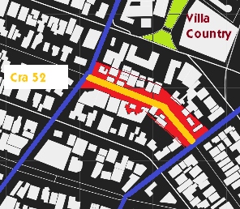
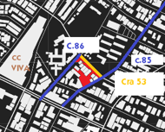
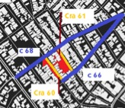
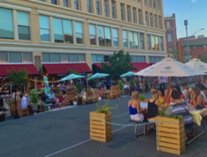
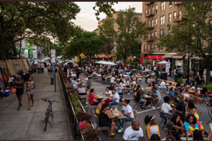
Georeferenciacion de zonas de reactivación de demanda
-Calles preliminarmente escogidas
Carrera 52. Entre C 79 y 76.
Carrera 53. Entre C 85 y 86.
Carrera 60 y 61. C66 a 68

Slide 34


Qué viene para activación de actores de entorno para la Reactivación Económica 2021
Programas para reactivación de Zonas Económicas
  El diseño e implementación de iniciativas a partir de metodologías como los Distritos de Mejora de Negocios (BID – Business Improvement District)

Slide 35

RUTA ANDO
Reactivación económica de espacios de interés turístico: Zoo, Barrio El Prado, Galería 72, Barrio abajo, Casa y Museo del Carnaval, Museo Tomas Arrieta y La Intendencia y Cabrito Express
Son en total 8 nodos que requieren de una inversión cercana a los 350 millones de pesos, esta en fase de presentación ante Secretaria de Desarrollo Económico.

Slide 36





Ingresos a Hogares – Reactivación del Consumo- Evitar Aglomeraciones- Solidaridad- Tejido Empresarial- Optimismo – Acción de la sociedad.
Qué viene para activación de actores de entorno para la Reactivación Económica
+ de 3 Millones de primas adelantadas
  Peatonalización de otros espacios públicos como: parkltes
  (bahías de parqueo y calles o andenes)
  Creación de la Ruta de apertura (estrategia de protocolos, convocatoria, elección de establecimientos, visitas de inspección y evaluación.
  Tiendas efímeras o pop-up para activar demanda.

Slide 37

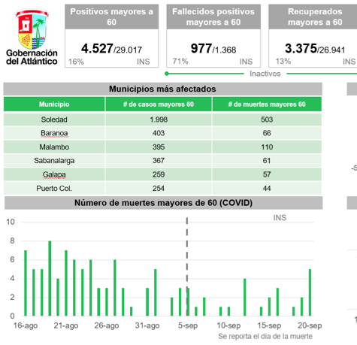
Desarrollo Local y Regional
Comité Interinstitucional de articulación Se logró conformar un Comité Unificado de Crisis con el propósito de articular estrategias para la mitigación y atención de la coyuntura de Salud Pública en la ciudad de Barranquilla y el departamento del Atlántico entre el sector público, gremios, empresarios y representantes de la academia. Transferencias de conocimiento e integración entre las EPS´s y las autoridades para la implementación de estrategias de atención.
Se conformaron unas mesas para manejo del CRUE, los cercos epidemiológicos y manejo de cadáveres.•
Se unificaron los tableros de control para el análisis de cifras
Presentación de buenas prácticas que estaban siendo exitosas en algunos municipios y apoyo para la implementación otros municipios como fue de la estrategia PRASS

Slide 38




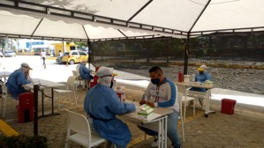
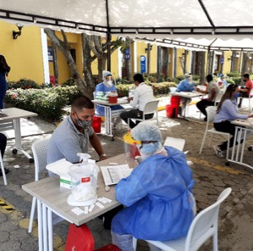
Aplicación de
5000 pruebas
rápidas a Mypes (29 de Julio y el 10 de septiembre)
Datos
  Comercio: 1.500 pruebas (ferreterías, droguerías, tiendas, misceláneas, prendas de vestir)
  Industria: 750 pruebas ( Servicios de mantenimiento, elaboración de comidas, productos de Panaderías)
  Servicios: 2750 pruebas (actividades de limpieza, seguridad, alojamiento, peluquerias, construcción, taxistas etc)
Hallazgos.
  El 18% de la muestra tuvo o ha tenido COVID 19.
  Solo el 10% de los casos detectados manifestó síntomas
  Las peluquerías y el transporte de pasajeros tienen las mayores tasas de contagio.
  Las actividades de comunicaciones y científicas que se desarrollan por teletrabajo tienen las menores tasas de contagio

Slide 39
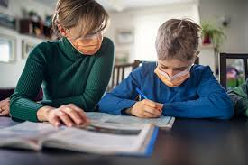
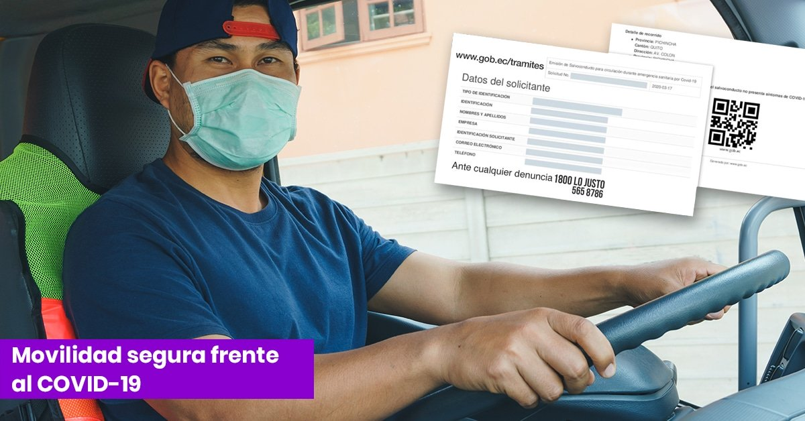
Desarrollo Local y Regional
  Mesa Técnica de Educación: Se Produjeron documentos técnicos para el desarrollo de políticas publicas para mitigar el impacto del cierre de escuelas.
  Mesa Técnica de Movilidad Urbana: se produjeron 14 contenidos entre infografías de movilidad y de espacio público y docs de buenas practicas de movilidad

Slide 40
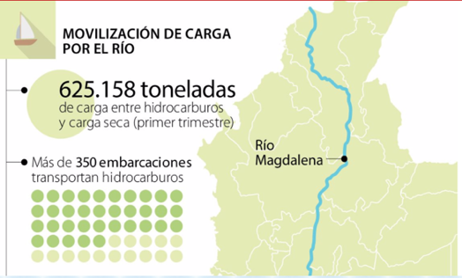
Comités Interinstitucionales
Comité del Puerto Reactivamos Comité Portuario Interinstitucional de Barranquilla.
Dragado 2021, APP del Río y Obras de estabilización temas priorizados ante Cormagdalena y la ANI.
Comité de Conectividad:
  21 fichas técnicas de proyectos de infraestructura que impactan la Competitividad del departamento y la ciudad.
  7 proyectos regionales, 8 Departamentales y 6 Distritales
  19 mil empleos
  Más de 20,1 billones de pesos en inversiones
  1.312 kilómetros
  Comité de Gestión del servicio eléctrico. en conjunto con la CRC e Intergremial frente al operador Air-e
Notes:
Tema dragado 2021 : conversaciones con cormagdalena y ministerio.

Slide 41

  Mesa Técnica de Justicia: Convenio con Protransparencia para coordinar a distintos actores claves para iniciar un proceso orientado a mejorar la eficiencia y productividad de la justicia ordinaria.
  Observatorio de Seguridad:durante 2020 se produjeron 4 informes sobre índices de violencia y criminalidad en la Ciudad de Barranquilla y su entorno metropolitano​, se realizó el 1er evento “Diálogos sobre Seguridad Ciudadana​" ​

Slide 42

IMAGINA TU CIUDAD
2.371 personas registradas en la plataforma www.imaginabarranquilla.com y se recibieron 236 ideas con soluciones que fomentan la conciencia ciudadana
Se seleccionaron las cinco principales y se premió a las dos soluciones mejor evaluadas :
  Eco Sanitizing Chu, dispensador ecológico de gel antibacterial humectante, proyecto emprendedor elaborado por estudiantes del Colegio Hebreo Unión.
  La Verbe Ciudadana: Con esta idea Rachelle Parrado le apuesta a la divulgación de información utilizando un llamativo vehículo de movilidad limpia que con la ayuda de altoparlantes, promueve masivamente la higiene, prevención, autocuidado y promociona el comercio local con cuñas publicitarias para la reapertura segura y sostenible
Notes:
Tema dragado 2021 : conversaciones con cormagdalena y ministerio.

Slide 43

Secretaría Técnica de la CRCA
Gestión para la activación de Expedición del Decreto Departamental 0240 del 18/06/2020
Revisión de la agenda competitividad incluyendo proyectos de Gobernación del Atlántico y Alcaldía de Barranquilla.
Lanzamiento del Programa “Estudiantes en Práctica”
Instalación de la Plenaria y el Comité ejecutivo de la nueva CRCIA.
Notes:
Agenda con la gobernación del atlantico para instalación de la nueva comisión

Slide 44

Datos,
Información y
Conexiones
empresariales
Trabajamos en la Generación e integración de Data para la toma de decisiones de los empresarios
  Tablero de inscripción de Protocolos de bioseguridad
  Tablero de Reactivación económica

Slide 45

Encuestas realizadas : Alianza de Gremios
16 encuestas sobre en dinámica en el tejido empresarial
+4.600 encuestas
CEO Survey PriceWC, CRC, CCBaq, ANDI, ACOPI
Evaluación de impacto y necesidades en el Sector Hotelero ante el COVID-19 (Rutas reactivación)
Encuesta Reactivación del Sector Hotelero (Rutas de reactivación)
Precepción y expectativas ante la gestión de CCBaq (Yanhass)
Perspectivas del impacto generado por el COVID-19
Impacto Económico del COVID-19 en el Dpto. Atlántico –
Ritmo Empresarial II Semestre
Encuesta Reactivación Económica CCBaq-Confecámaras
FEB
MAR
ABR
MAY
JUN
JUL
AGO
SEP
OCT
NOV
DIC
Ritmo Empresarial I Semestre
Impacto Económico del COVID-19 en el Dpto. Atlántico
Impacto Económico del COVID-19 en el Dpto. Atlántico -
Encuesta medición dinámica Empresarial CCB-Fundesarrollo
Percepción empresarial ante la reactivación económica post COVID19 (Proyecto Alcaldía-CBF20)
Las peluquerías y su reactivación(Rutas de reactivación)
Encuesta de Medición de Impacto COVID19-Confecámaras-CCBaq
Percepción empresarial ante la reactivación económica post COVID19

Slide 46
Encuesta de impacto económico de la situación generada por el Covid-19 en el departamento del Atlántico
Marzo - Abril
Mayo - Junio
Reactivación
Estimación de reducción en las ventas
66% de la empresas tuvo una reducción de sus ventas mayor al 50%
64% de las empresas presentaba reducción en sus ventas
47% de las empresas presentaron reducción en sus ventas

Slide 47
Encuesta impacto económico del coronavirus en las empresas del departamento del Atlántico
El 66% de la muestra tuvo afectaciones en sus ventas superiores al 50%

Slide 48
Encuesta de impacto económico de la situación generada por el Covid-19 en el departamento del Atlántico
64% de las empresas presentaba reducciones s
64% de las empresas presentaba reducciones s
Fuente: Encuesta de impacto económico de la situación generada por el Covid-19 en el departamento del Atlántico
(Fecha de aplicación 2JUN2020)

Slide 49


25
Conferencistas
1.082
Asistentes
68
Representantes de medios
de comunicación inscritos
$362.389.703
Free Press

Slide 50

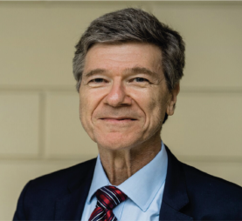
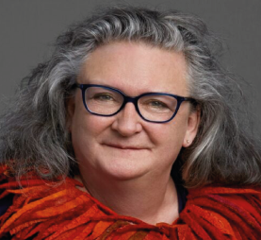
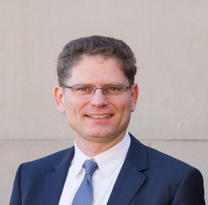
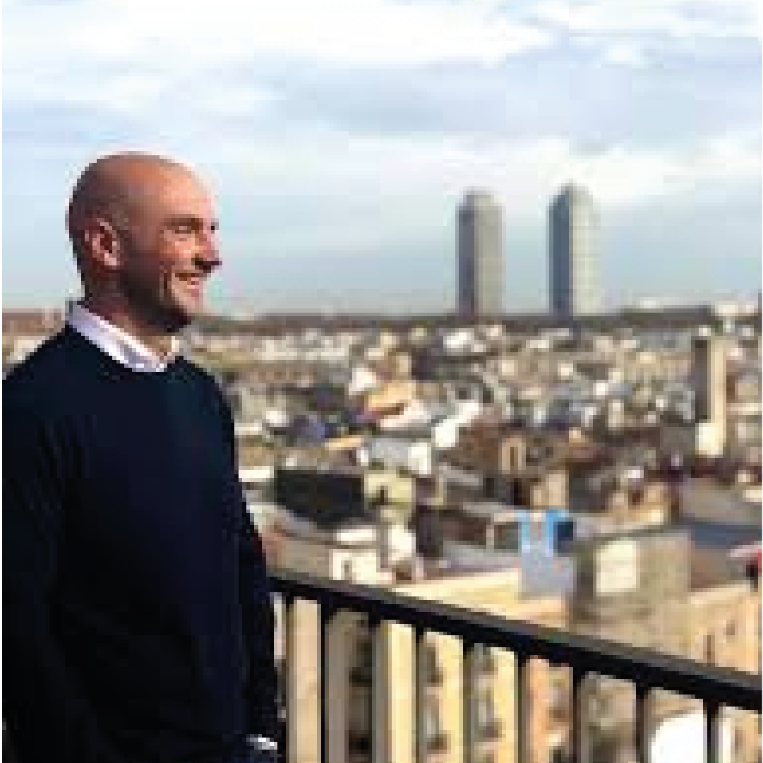
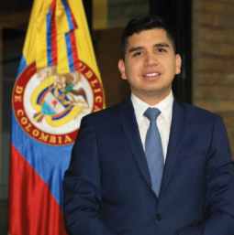
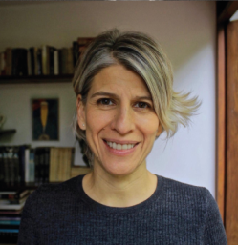
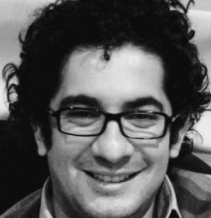
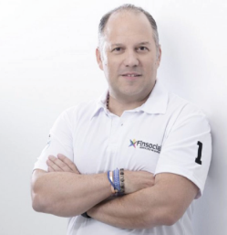



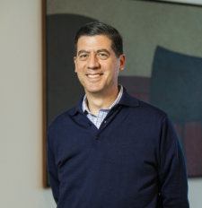
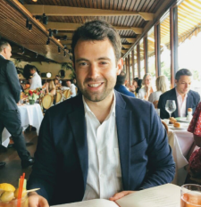
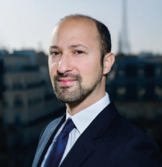
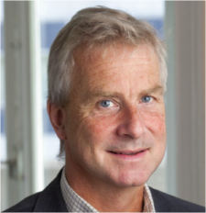
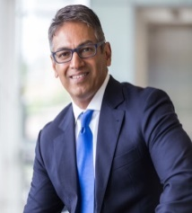
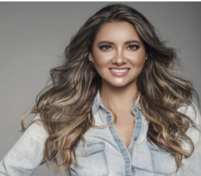
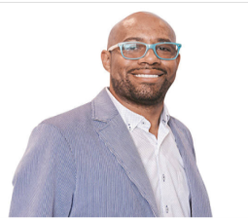
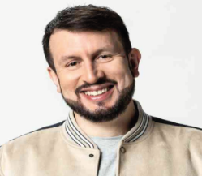



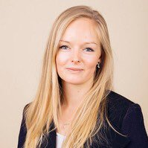
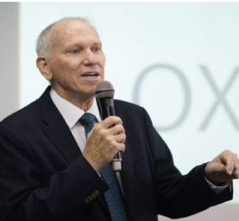
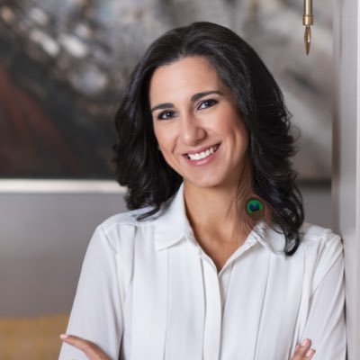
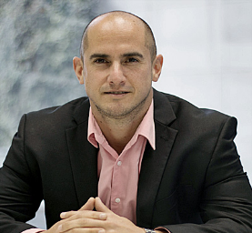
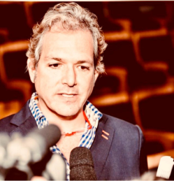

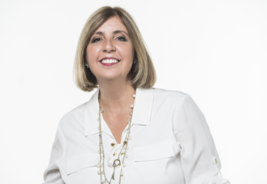
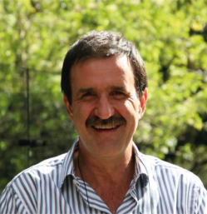




25
La Era de la
Transformación
Un evento de:
CONFERENCISTAS
Internacionales
Nacionales
JEFFREY
SACHS
Candace
damon
MARKUS BRUNNERMEIER
Albert
MOREL
JONATHAN
MALAGÓN
MARCELA
MELÉNDEZ
ROBERTO
ANGULO
SANTIAGO
BOTERO
Eduardo
malpica
Ignacio
montojo
Victor
fabius
ULF
BOMAN
SHERRIFT
KARAMAT
DANIELA
ÁLVAREZ
SAMIR
CAMPO
ALEX
TORRENEGRA
GREGORIO
MÁRQUEZ
Catriona
brady
John
hammock
Michelle
muschett
Rodrigo Fernández
de paredes
OMAR
TELLEZ
LELIO
SOTOMONTE
ANA MARÍA
PELAÉZ
RICARDO
MATAMALA
Notes:
13 internacionales 12 Nacionales

Slide 51
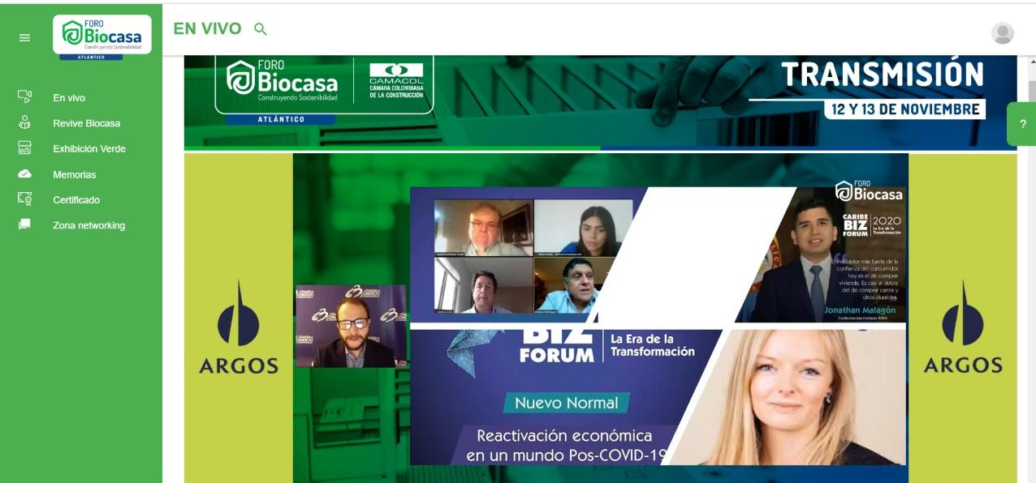
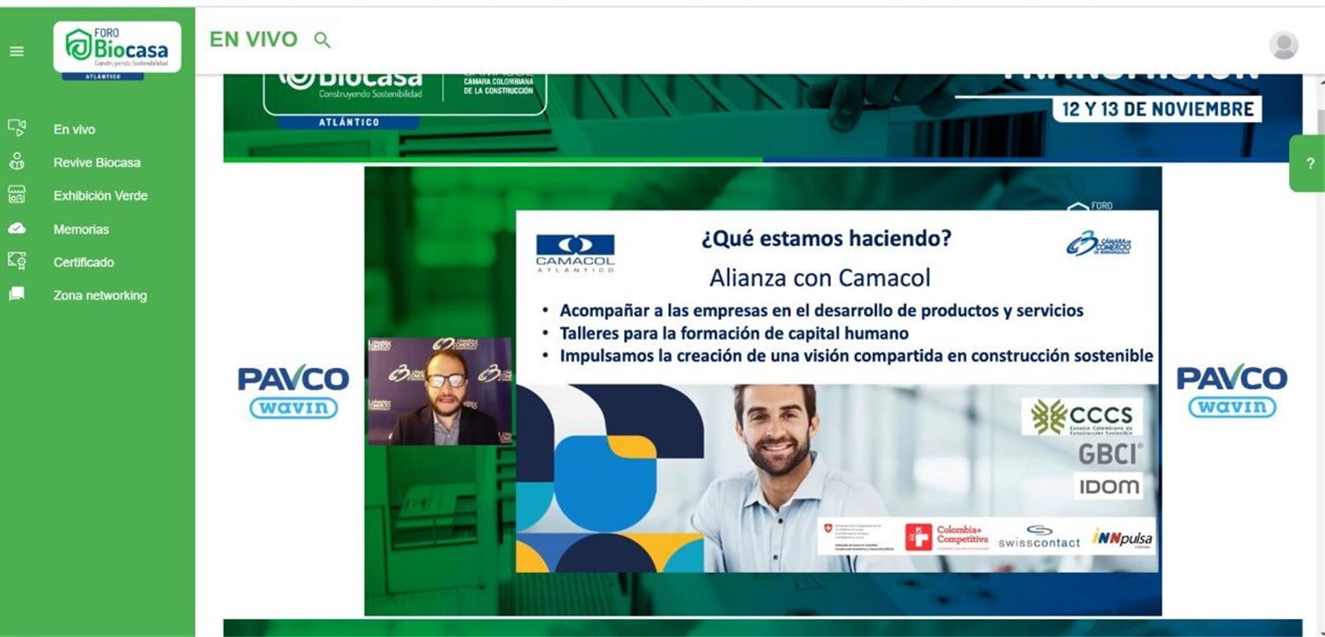

Slide 52

20 Entidades se unieron en 2 días con 21 espacios de conferencias para emprendedores, este año se hizo énfasis en la creación de empresas de economía naranja.

Slide 53



Slide 54

INCIDENCIA EN
TEMAS DE INTERES NACIONAL
Y REGIONAL
Trabajo con cámaras 2030
  Smart Contracts e efactoring
Coordinamos el Consejo Regional de Cámaras del Caribe.
  Agenda Caribe en conjunto con Cámaras de Santa Marta , Cartagena y las entidades de inversión de cada ciudad.
Análisis de Departamentos de
Región Caribe en salud y políticas públicas
Notes:
LAS CAMARAS SUSPENDIDAS : MONTERIA Y Y SECONSTITUYÓ UN COMITED E ETICA PARA CAMARAS INVESTIGADAS

Slide 55





4. Campañas de Solidaridad en el marco de la Pandemia
Aporte a Universidades
$597.300.294 de sector empresarial para alimentos e insumos médicos
Aporte de $100 Millones para Laboratorio Unisimón
Aporte de $100 Millones para Hospital Uninorte
Se gestionó
un total de
$6.950.398.033
La iniciativa, aspira a recaudar $500 millones de pesos y beneficiar a 3.500 familias del Departamento

Slide 56

5. Gestión Administrativa y Financiera.
Revisión de contratos y optimización de gastos
Mejoramiento y ajuste del Proceso de Compras y estructuración del Manual

Slide 57

Gestión Eficiente de los Recursos.
  Disminución de gastos de $660 millones, a partir de la revisión y renegociación de 84 contratos, donde se hicieron reducciones del 20% y/o la suspensión definitiva de hasta 2 meses del servicio, según el caso.
  Disminución de un 24 % en la facturación del servicio de telefonía celular a partir de la renegociación de la propuesta.
Ajuste y revisión del proceso de compras y elaboración del Manual de compras, adquisiciones y contratación.
Inicio de la facturación electrónica : 100% de pagos virtualizados

